Slide 1
第 1 章
线性代数
数据世界的底层语法
向量 | 矩阵 | 分解 | 方程组 | 应用
YiShape Math

Slide 2
1.0 线性代数导论
从几何直观到代数运算，从理论到产业应用
🏭 产业对应
豆瓣电影评分矩阵补全 → SVD
银行风控特征压缩 → PCA
连锁店选址与原料配比 → 线性规划
文本向量表示 → 矩阵分解
图像去噪与压缩 → 奇异值分解
PageRank网页排名 → 特征值分解
📍 知识地图
1.1
向量与向量空间
1.2
矩阵运算
1.3
矩阵分解
1.4
线性方程组
1.5
应用三连
1.6
数值稳定性

Slide 3
1.0 学完本章你能做什么？
🎯
推荐系统
用矩阵分解给用户推荐他可能喜欢的商品
📉
降维分析
用SVD从海量特征中提取主成分，搞清楚哪些信号真正重要
📊
运筹优化
用线性规划给连锁奶茶店计算最优原料配比
🗜️
特征压缩
用PCA把银行贷款数据从50维压到5维，同时保留95%信息
⚠️
稳定性判断
用条件数判断你的回归模型对异常值有多脆弱

Slide 4
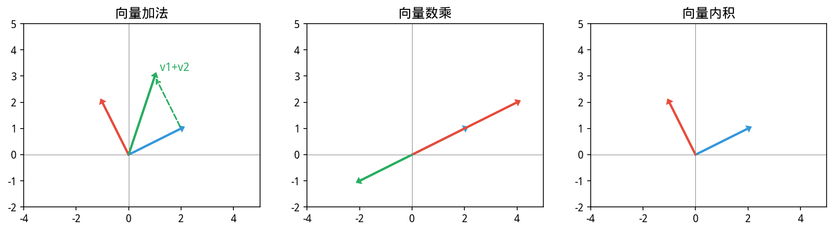
1.1 向量与向量空间
向量不只是「一列数」，还是空间里的一个方向
🎯 核心定义
向量 x = [x₁, x₂, ..., xₙ]ᵀ 是 n 维空间 Rⁿ 中的一个点，代表一个方向和大小
📐 几何直观
📐 基本运算
加法
a + b
数乘
α · a
点积
a · b = Σaᵢbᵢ
范数
||a|| = √(Σaᵢ²)
叉积
a × b (3D)

Slide 5
1.1 线性相关与线性无关
⚠️ 线性相关的定义
存在不全为零的标量 α₁, α₂, ..., αₙ，使得 α₁v₁ + α₂v₂ + ... + αₙvₙ = 0
线性相关
线性无关
• 至少有一个向量可以由其他向量表示
• 存在冗余信息
• 张成空间的维度 < 向量个数
• 没有任何向量可以由其他向量表示
• 信息不冗余
• 张成空间维度 = 向量个数
例: v₁=[1,0], v₂=[2,0], v₃=[3,0]
→ v₂ = 2v₁, v₃ = 3v₁
例: v₁=[1,0], v₂=[0,1]
→ 基向量，线性无关

Slide 6
1.2 矩阵运算
矩阵乘法就是线性变换——旋转、拉伸、投影
📐 m×n 矩阵
A ∈ R^(m×n) 是一个 m 行 n 列的数组，每个元素 aᵢⱼ 表示第 i 行第 j 列
方阵
对称矩阵
对角矩阵
m = n
A = Aᵀ
非对角元素=0
正交矩阵
正定矩阵
稀疏矩阵
QᵀQ = I
xᵀAx > 0
大部分元素=0

Slide 7
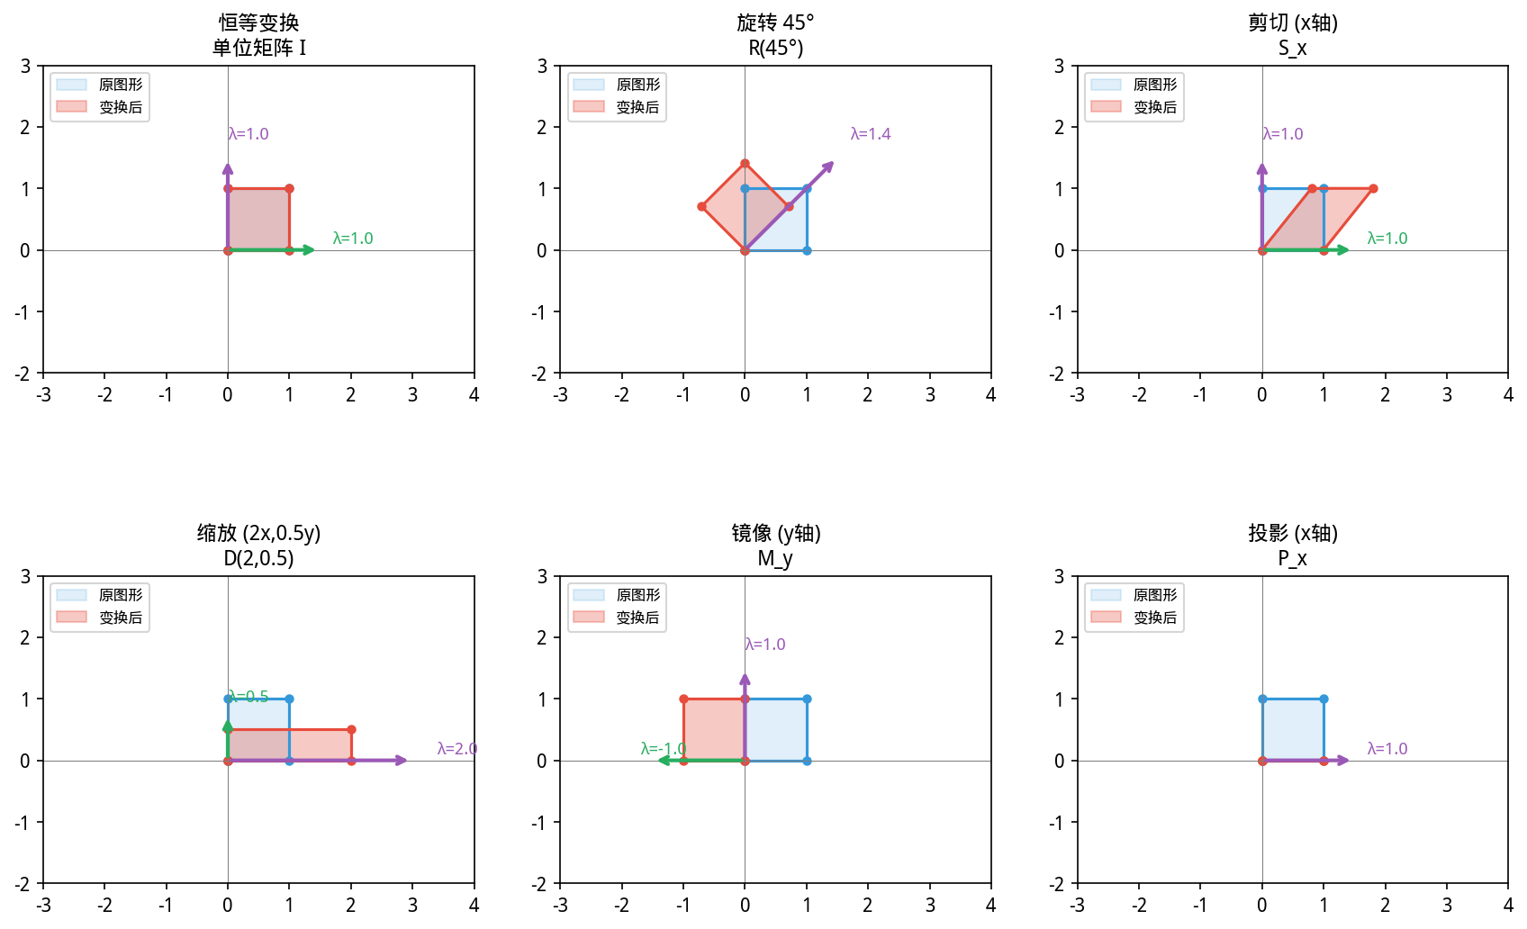
1.2 矩阵乘法
📐 矩阵乘法 C = A × B
Cᵢⱼ = Σₖ Aᵢₖ × Bₖⱼ （A的列数必须等于B的行数）
矩阵变换几何意义
运算律
• 结合律: (AB)C = A(BC)
• 分配律: A(B+C) = AB+AC
• 数乘: α(AB) = (αA)B = A(αB)
• 转置: (AB)ᵀ = BᵀAᵀ
• 注意: AB ≠ BA（通常）
• 注意: AB = 0 ⇏ A=0 or B=0

Slide 8
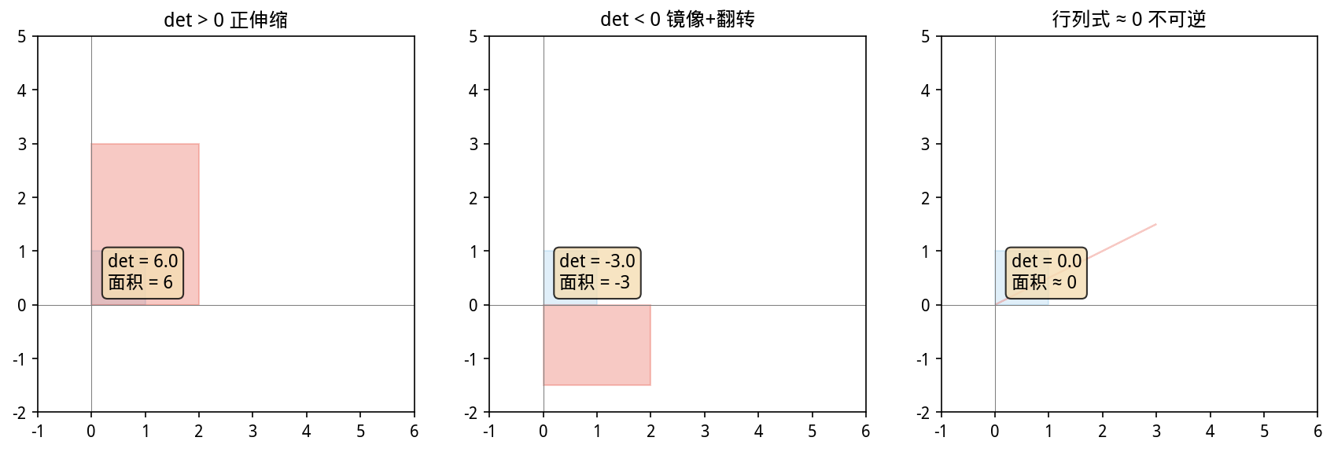
1.2 行列式
📐 行列式的意义
det(A) = 0 ⟺ 矩阵奇异（不可逆） | det(A) = 体积缩放因子
几何意义
关键公式
2×2
det = ad - bc
3×3
Laplace展开
乘积
det(AB) = det(A)det(B)
转置
det(Aᵀ) = det(A)
逆
det(A⁻¹) = 1/det(A)
特征值
det(A) = Πλᵢ

Slide 9
1.2 逆矩阵
📐 逆矩阵定义
A⁻¹ × A = A × A⁻¹ = I 当且仅当 det(A) ≠ 0（矩阵非奇异）
2×2 公式
乘积逆
A⁻¹ = (1/det) × [d, -b; -c, a]
(AB)⁻¹ = B⁻¹A⁻¹
转置逆
伪逆
(Aᵀ)⁻¹ = (A⁻¹)ᵀ
A⁺ = (AᵀA)⁻¹Aᵀ (Moore-Penrose)
💡 当矩阵奇异或接近奇异时，用伪逆或正则化代替直接求逆

Slide 10
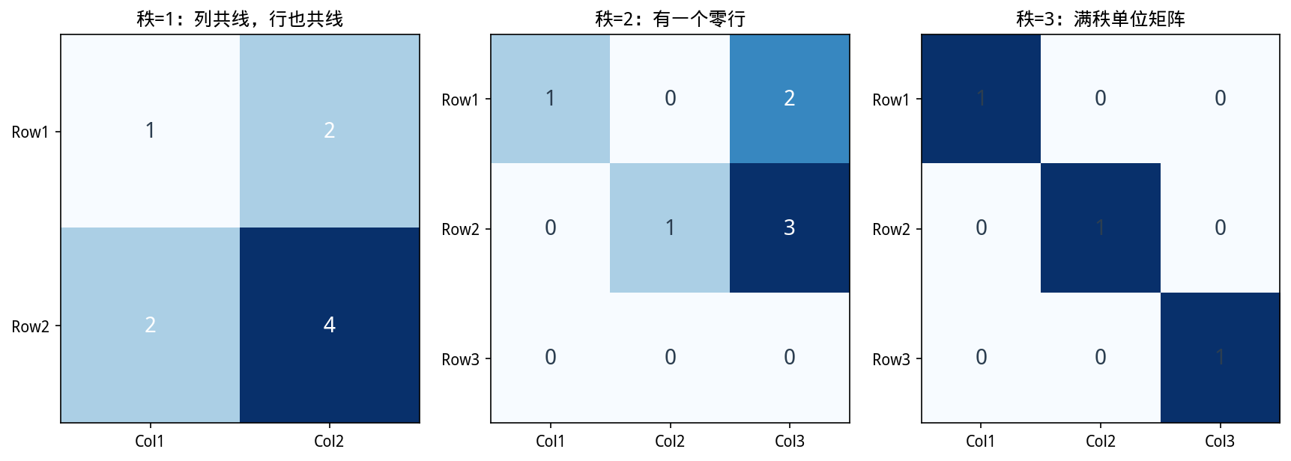
1.2 矩阵的秩
📐 秩的定义
rank(A) = 矩阵中线性无关行（列）的最大数量 = 列空间维度
秩的几何意义
秩的性质
• 0 ≤ rank(A) ≤ min(m,n)
• rank(Aᵀ) = rank(A)
• rank(AB) ≤ min(rank(A), rank(B))
• rank(A+B) ≤ rank(A) + rank(B)
• A满秩 ⟺ det(A) ≠ 0
• 方程组有解 ⟺ rank(A) = rank([A|b])

Slide 11
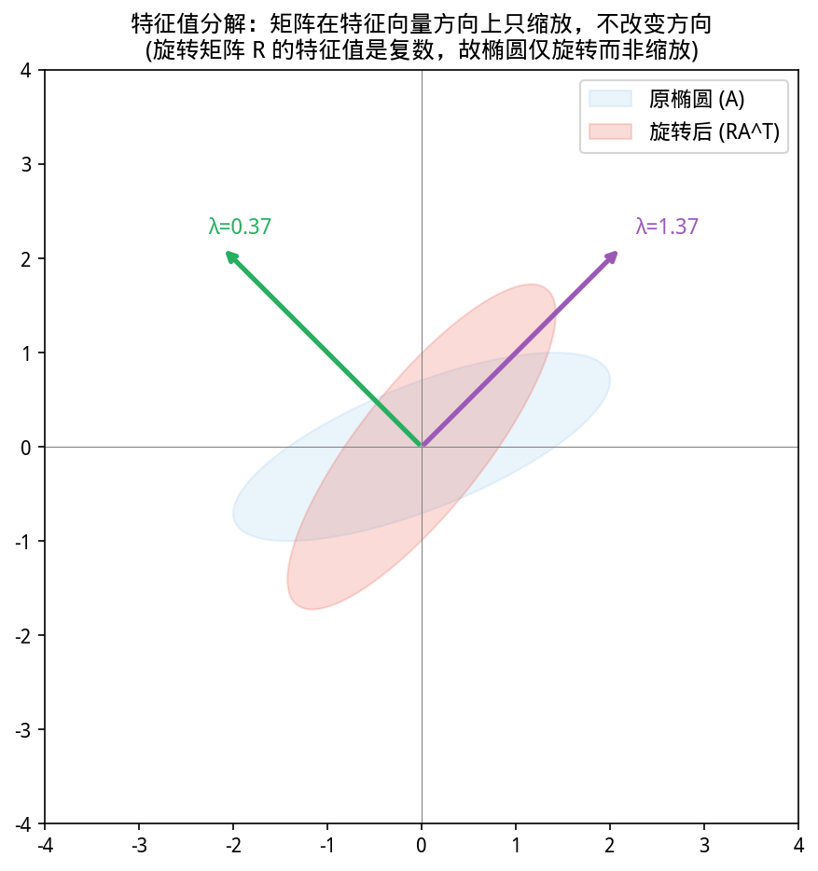
1.3 特征值分解 (EVD)
📐 特征值方程
Av = λv 其中 v 是特征向量，λ 是特征值
几何意义
关键性质
• det(A) = Πλᵢ (特征值乘积)
• tr(A) = Σλᵢ (特征值和)
• 对称矩阵特征值实数
• 正定矩阵 λᵢ > 0
• A⁻¹ 的特征值: 1/λᵢ
• 特征向量 vᵢ 线性无关 ⟹ A可对角化

Slide 12
1.3 奇异值分解 (SVD)
📐 SVD分解
A = UΣVᵀ U∈R^(m×m), Σ∈R^(m×n), V∈R^(n×n)
U (左奇异向量)
Σ (奇异值)
Vᵀ (右奇异向量)
m×m正交矩阵
A的行空间基向量
m×n对角矩阵
对角线为σ₁≥σ₂≥...≥0
n×n正交矩阵
A的列空间基向量
💡 SVD的几何意义
任何m×n矩阵A代表了一个从n维空间到m维空间的线性变换。
这个变换可以分解为：旋转(Vᵀ) → 缩放(Σ) → 旋转(U)

Slide 13
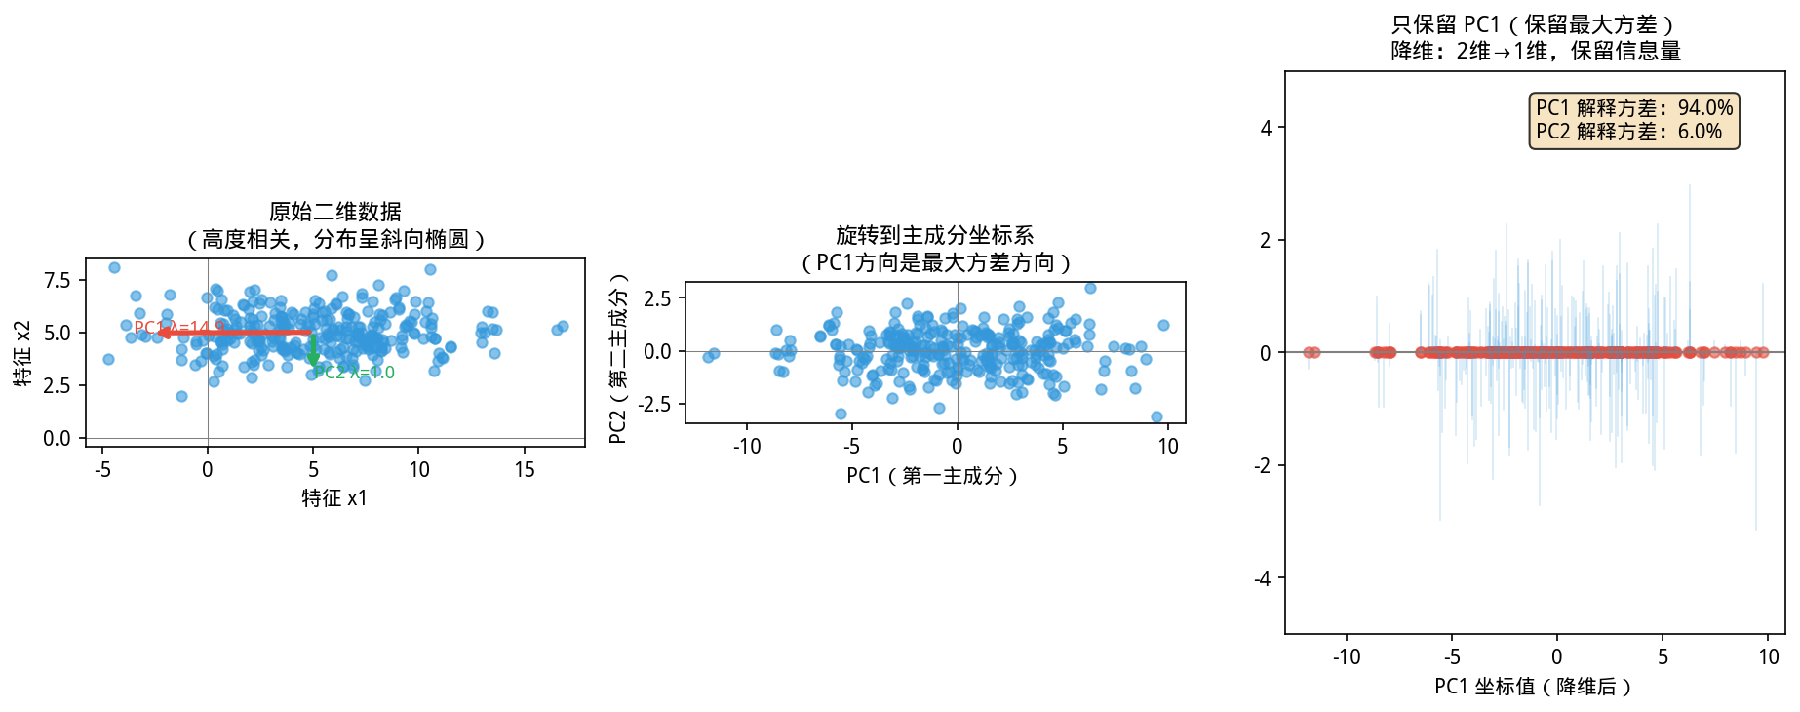
1.3 PCA（主成分分析）
🎯 PCA核心思想
在数据方差最大的方向（主成分）上做投影，实现降维同时保留信息
PCA 完整流程

Slide 14
1.3 SVD与PCA的关系
📐 PCA可以用SVD高效计算
X = UΣVᵀ → V 的列向量就是主成分方向
PCA via 特征分解
PCA via SVD（更常用）
1. 中心化: Xc = X - μ
2. 协方差矩阵: C = XcᵀXc/n
3. 特征分解: C = VΛVᵀ
4. 取前K个特征向量
1. 中心化: Xc = X - μ
2. 直接SVD: Xc = UΣVᵀ
3. V的列向量即主成分
4. 取前K列
缺点: 当d很大时计算量大
优点: 更数值稳定，效率更高

Slide 15
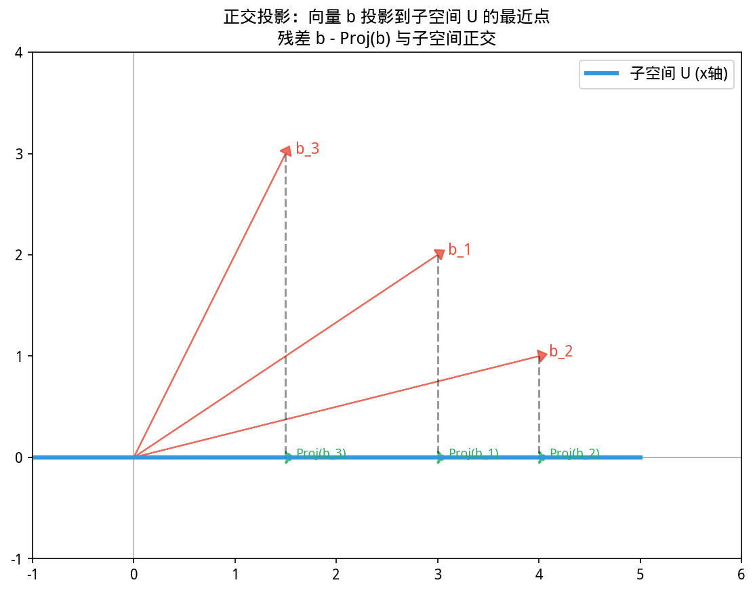
1.4 线性方程组
Ax = b：当方程组无解时，如何找到「最近似的解」？
恰定方程组
超定方程组
欠定方程组
m = n, det(A) ≠ 0
唯一解: x = A⁻¹b
m > n（方程多于未知数）
无精确解，求最小二乘
m < n（方程少于未知数）
无穷多解，找范数最小解
📐 最小二乘法
目标: min ||Ax - b||²
正规方程: AᵀAx = Aᵀb
解: x* = (AᵀA)⁻¹Aᵀb = A⁺b
几何意义:
在列空间中找到最接近b的点

Slide 16
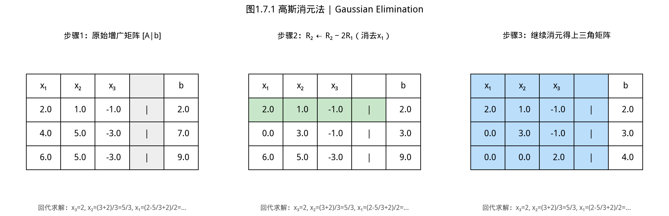
1.4 高斯消元法
📐 高斯消元法步骤
前向消元 → 变成上三角矩阵 → 回代求解
消元过程示意
LU分解
A = LU
L: 下三角（含1对角）
U: 上三角
求解 Ax = b ⟹
Ly = b → y = L⁻¹b
Ux = y → x = U⁻¹y
优点: 多次求解时效率高
只需一次分解，多次回代

Slide 17
1.4 正交投影
📐 正交投影矩阵
P = A(AᵀA)⁻¹Aᵀ 将任意向量投影到A的列空间
正交投影的性质
• P² = P（幂等性）
• Pᵀ = P（对称性）
• (I-P)² = I-P（余投影）
• 投影误差: (I-P)b 与 列空间正交
• 最小二乘解 x̂ = (AᵀA)⁻¹Aᵀb 使得误差向量 e = b - Ax̂ 最小

Slide 18
1.5 应用一：PCA图像压缩
📐 PCA图像压缩流程
图像 → 分块 → SVD → 保留前k个奇异值 → 重构
压缩效果示意
压缩分析
原图: m×n 个像素
压缩: 保留k个奇异值
存储: 原始mn → k(m+n+1)
k=10
压缩~50x
k=50
压缩~10x
k=100
压缩~5x

Slide 19
1.5 应用二：图像压缩与去噪
📐 SVD图像压缩原理
A ≈ Uₖ · Σₖ · Vₖᵀ 只保留前k个奇异值，实现有损压缩
JPEG vs SVD压缩
去噪原理
• JPEG: 离散余弦变换 (DCT)
噪声图: A_noise = A_true + Noise
奇异值分布:
• 大奇异值 → 真实信号
• 小奇异值 → 噪声主导
去噪: 保留前k个大奇异值
• SVD: 矩阵分解最优近似
• SVD可捕获全局结构
• JPEG适合自然图像
关键: 选择合适的k值
太小 → 去噪不充分
太大 → 保留过多噪声
• 两者可结合使用

Slide 20
1.5 应用三：信号滤波
📐 滤波与SVD的关系
信号 → Hankel矩阵化 → SVD → 奇异值阈值过滤 → 重构
音频去噪
图像修复
去除背景噪音
去除划痕、模糊
心电图分析
振动分析
去除基线漂移
提取特征频率
💡 核心思想：利用信号的结构性（低秩性）与噪声的随机性进行分离

Slide 21
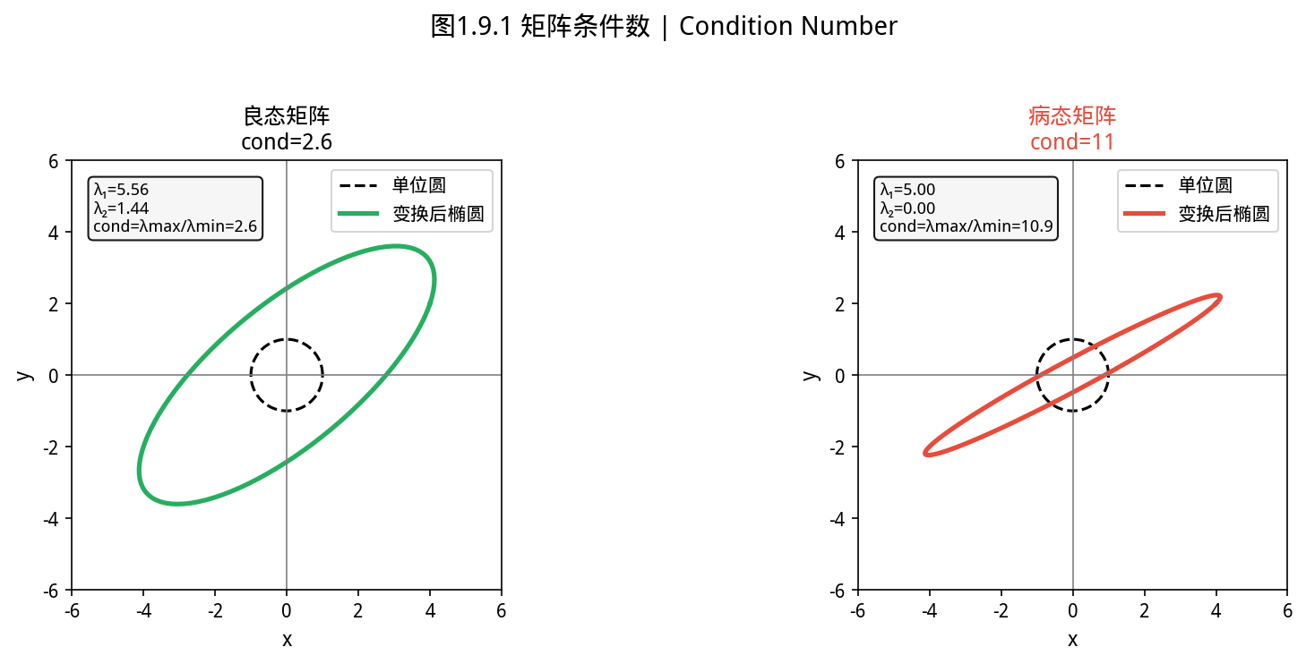
1.6 数值稳定性：条件数
📐 条件数定义
cond(A) = ||A|| · ||A⁻¹|| = σ_max / σ_min 条件数越大，矩阵越「病态」
病态矩阵示例
含义与应对
cond ≈ 1
良态，计算稳定
10 < cond < 1000
中等病态，注意
cond > 1000
严重病态，需正则化
应对: 岭回归、Tikhonov正则化、截断SVD

Slide 22
1.6 数值稳定性实用建议
⚠️
避免直接求逆
解Ax=b时，用LU分解或QR分解，而非A⁻¹
📊
使用SVD
SVD是最稳定的矩阵分解，可检测并处理秩亏
➕
正则化
添加λI使(A+λI)更良态，再求逆或分解
🔢
缩放数据
计算前对数据进行标准化，避免列向量尺度差异大
🎯
使用正交变换
QR分解中用Householder或Givens旋转，保持数值稳定

Slide 23
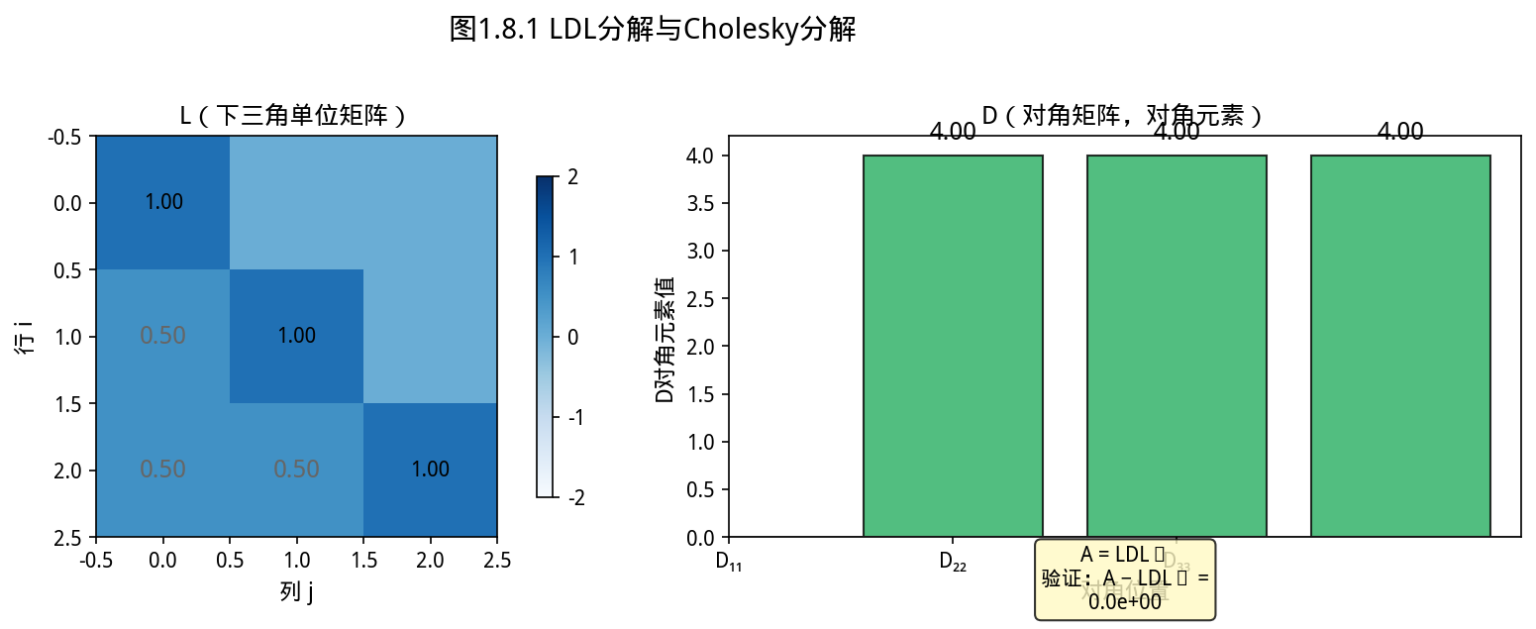
1.6 Cholesky分解
📐 Cholesky分解
A = LLᵀ L是下三角矩阵（Cholesky因子）
分解过程
适用场景
• 正定矩阵（尤其对称正定）
• 协方差矩阵
• 最小二乘法的正规方程
• 蒙特卡洛模拟中的相关矩阵
优点: 计算量是LU分解的一半
存储量更小
注意: 非正定时可能失败
可用LDLᵀ或Perturbation

Slide 24
1.7 线性代数知识地图
1.1
向量与向量空间
1.2
矩阵运算
1.3
矩阵分解
向量运算、线性相关、范数
乘法、逆、秩、行列式
EVD、SVD、PCA
1.4
线性方程组
1.5
应用三连
1.6
数值稳定性
最小二乘、LU分解、投影
PCA图像压缩、信号滤波
条件数、Cholesky、正则化
// YiShape Math 代码风格
var svd = Decomps.svd(A); var lambda = svd.s(); var pca = Decomps.pca(X, k=5);

Slide 25
1.7 代码风格约定
✅ 推荐写法
❌ 避免写法
// 工厂类入口
var x = Linalg.vector(new double[]{1.0, 2.0});
var A = Linalg.matrix(new double[][]{
{1.0, 0.0},
{0.0, 2.0}
});
// 链式调用
var result = A.multiply(x).add(b).sum();
// SVD分解
var svd = Decomps.svd(A);
var sigma = svd.s();
// 直接 new 实现类
var x = new RereDoubleVector(...);
var A = new RereDoubleMatrix(...);
// 写死实现类
var result = matrix.multiply(vector);
// 直接求逆
var Ainv = A.inverse(); // 可能病态

